Slide 1
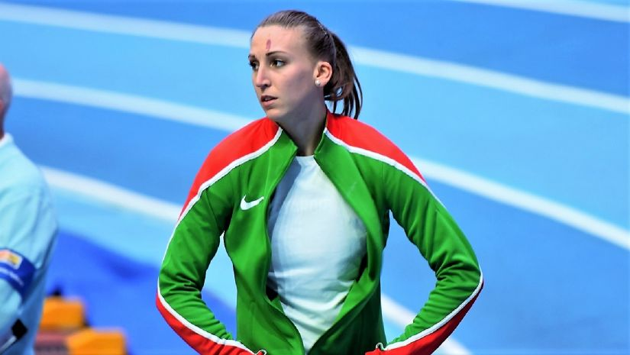
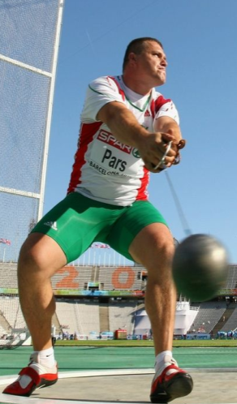
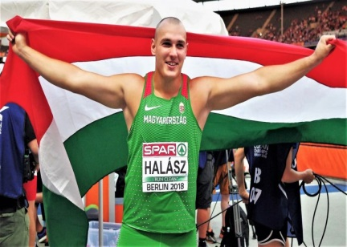
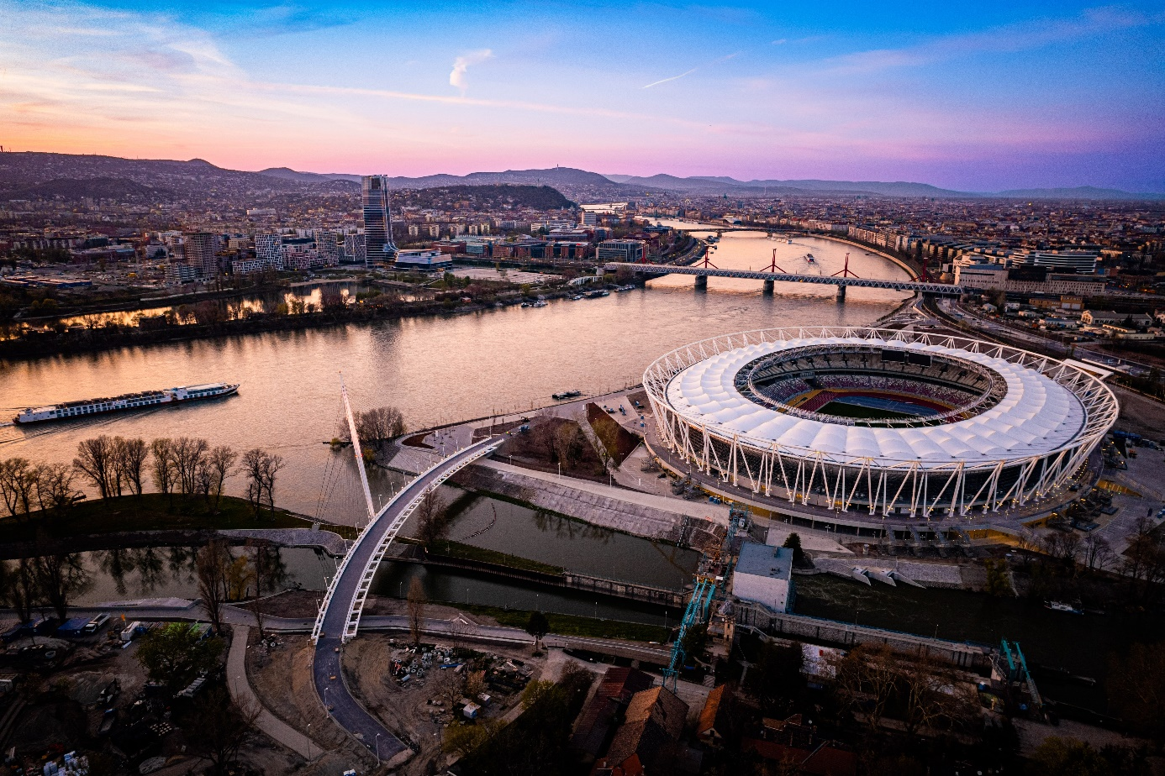
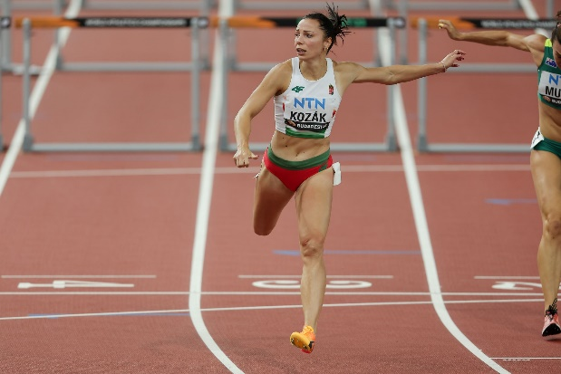
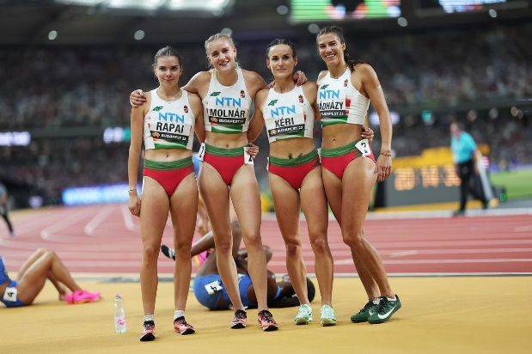
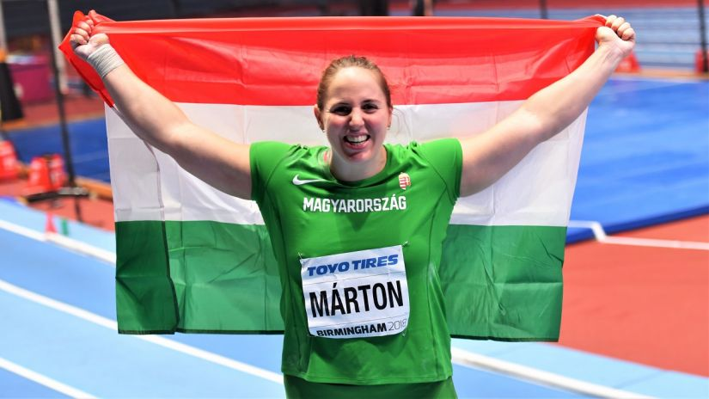
Atlétika sportági alapok I.
Magyar Testnevelési és Sporttudományi Egyetem
Sportági Intézet
Atlétika Tanszék
Szalma László
2024

Slide 2
Atlétika 1.
Történet nemzetközi – hazai
Kiemelkedő atléták - magyarok
Sportág jellemzői
Versenyszabályok
Szervezeti háttér
Érdekességek
A sportág a média szemszögéből, a sportág és a média kapcsolata

Slide 3
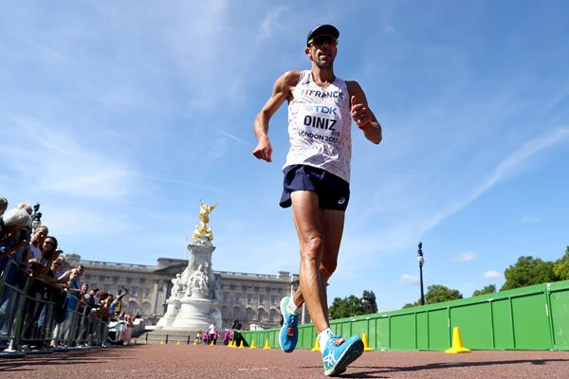
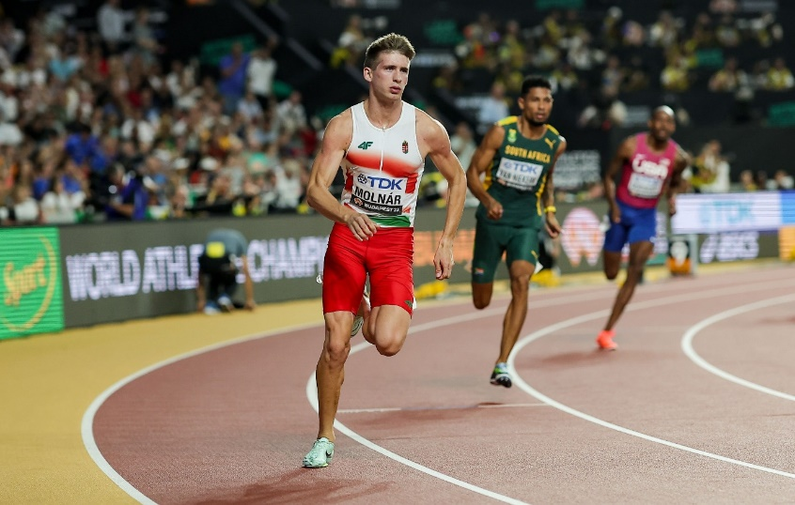
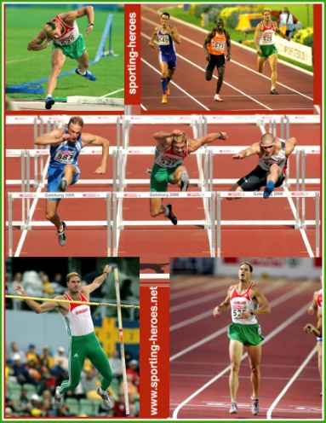
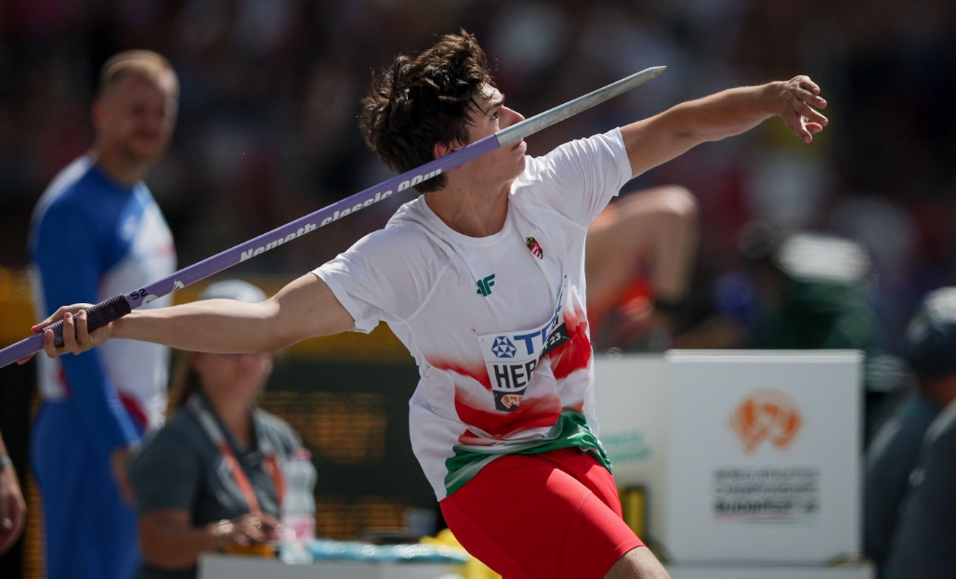
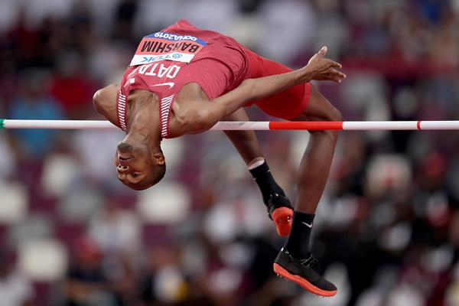
Atlétikai alapismeretek
Az atlétika szakágai:
atlétikai futások
gyaloglás
atlétikai ugrások
atlétikai dobások
összetett versenyek

Slide 4
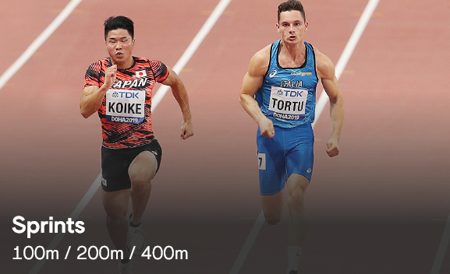

Slide 5
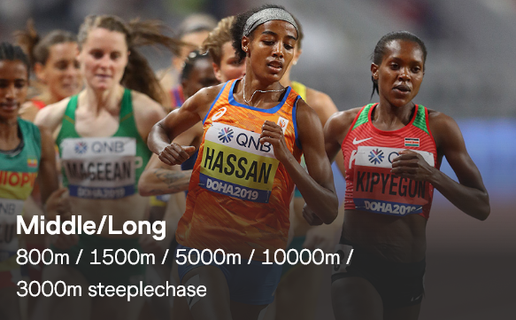

Slide 6
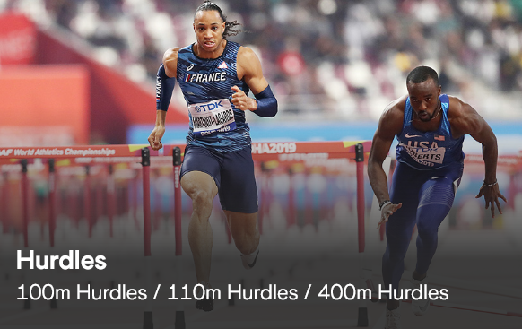

Slide 7
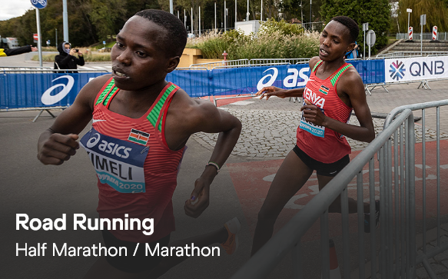

Slide 8
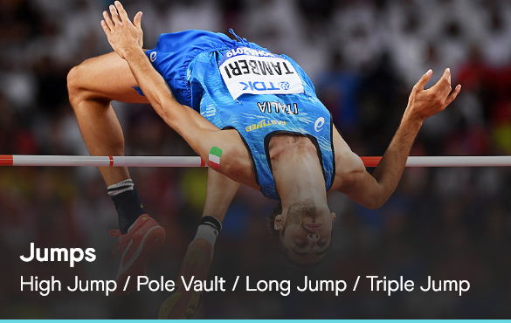

Slide 9
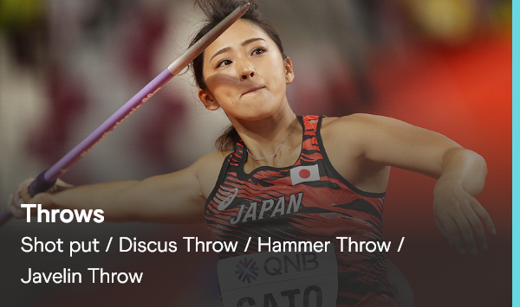

Slide 10
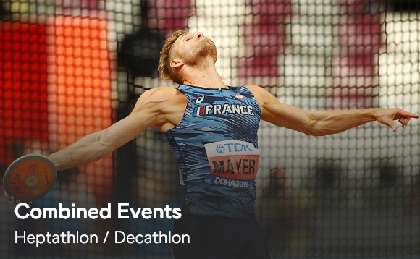

Slide 11
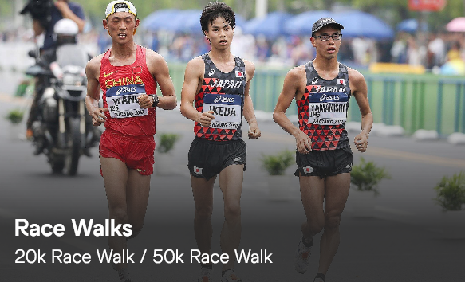





Slide 12
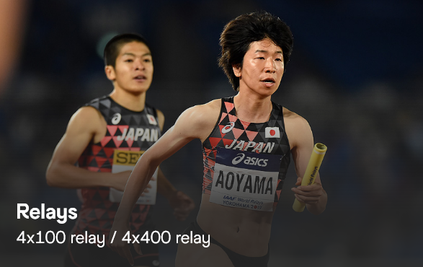

Slide 13
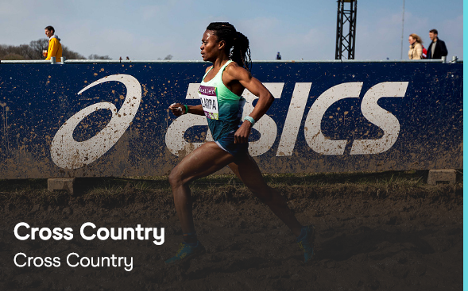

Slide 14


Slide 15
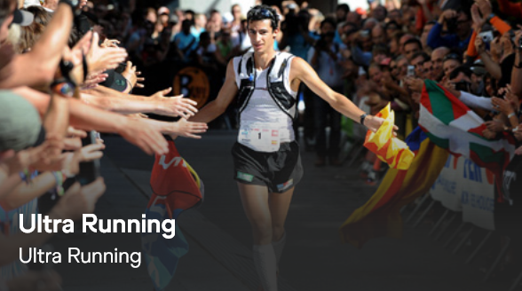

Slide 16

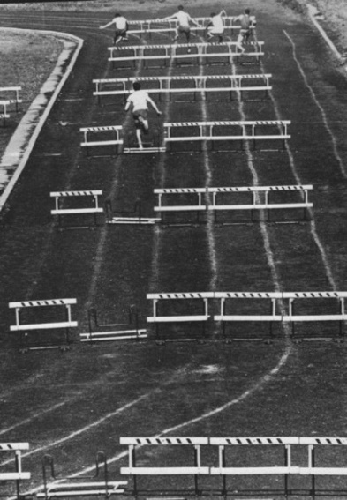

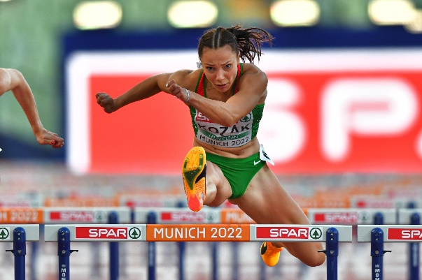
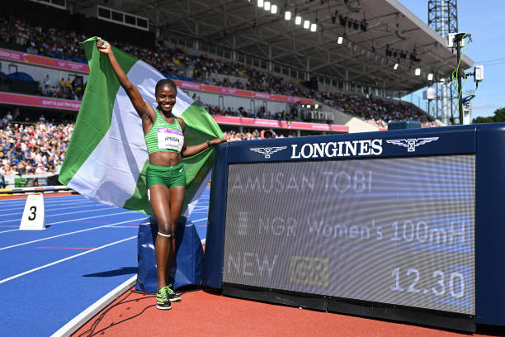
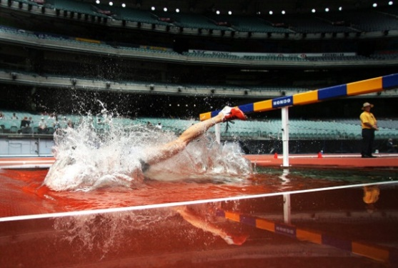
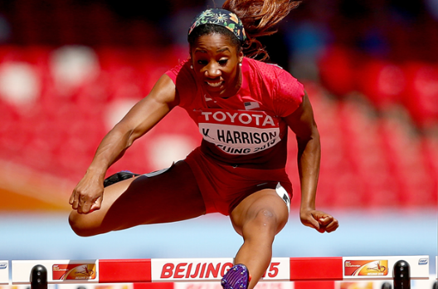
Az atlétika futó versenyszámai
sprint: 100 m, 200 m, 400 m;
középtáv: 800 m, 1500 m;
hosszútáv: 5000 m, 10000 m,
gátfutások (férfiak):110 m, 400 m;
(nők): 100 m, 400 m;
akadályfutás: 3000 m;
váltófutás:

Slide 17
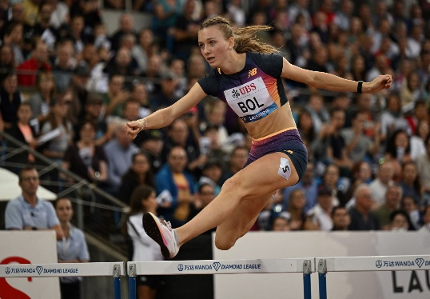
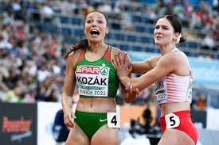
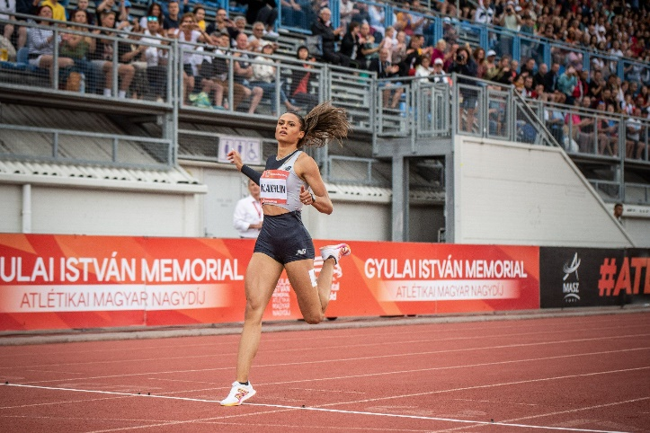
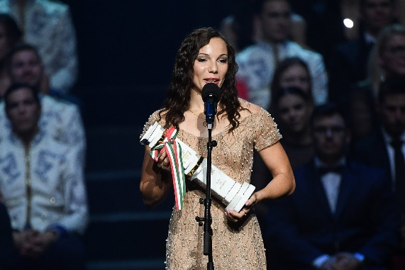
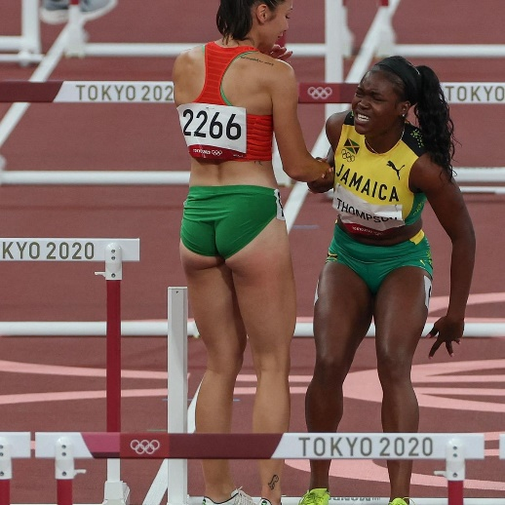
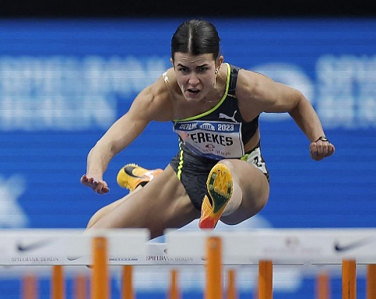
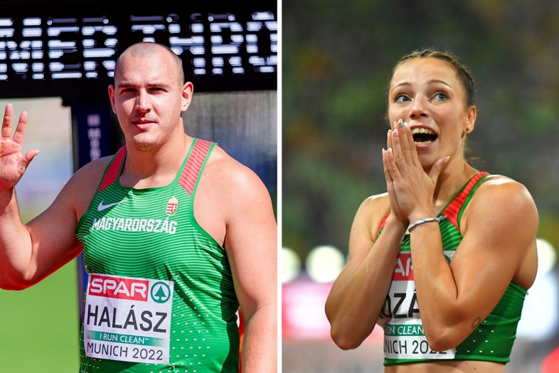
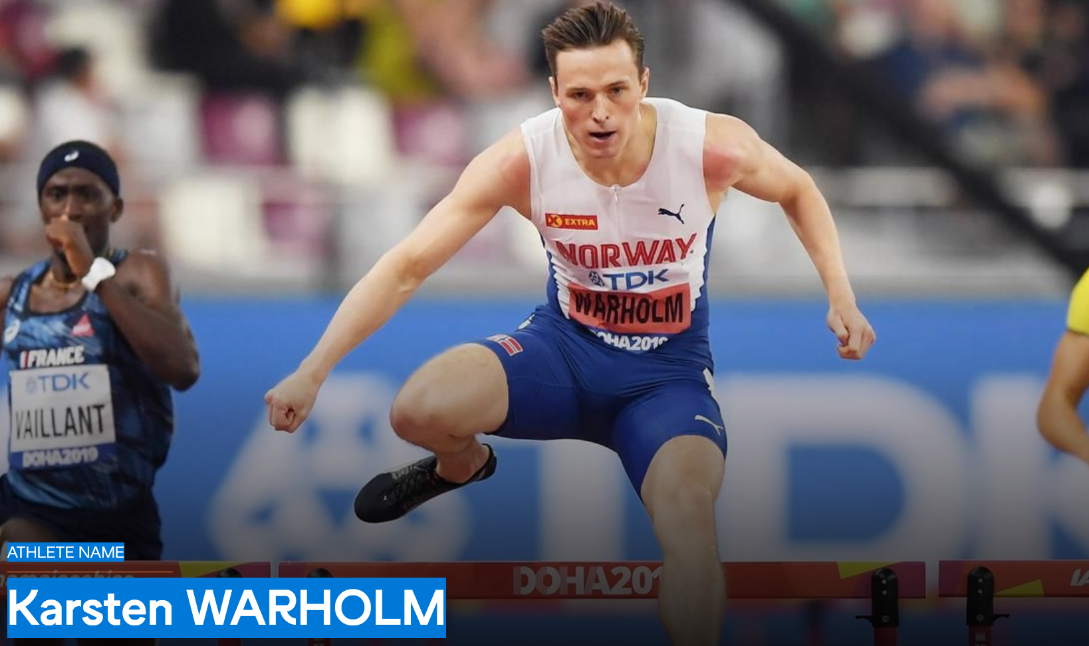
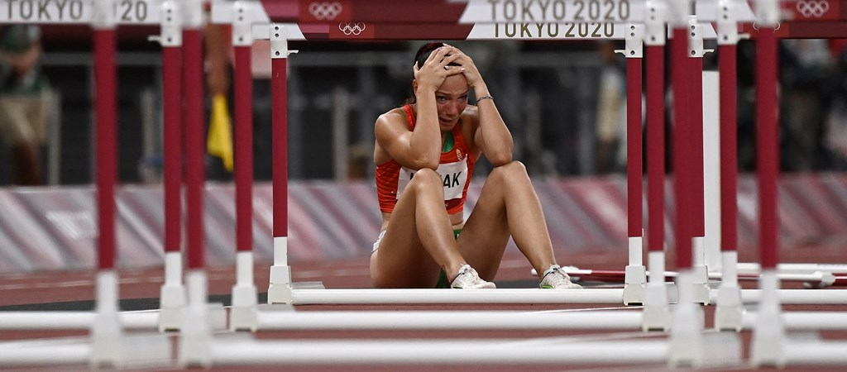

Slide 18
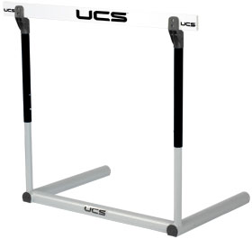
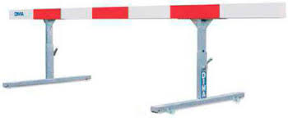
Akadály: 3000 m ffi 91.4 cm női 76.2 cm
Gát: ffi 110 m 106.7 cm
400 m 91.4 cm női 100 m női 100 m 83.8 cm
400 m 76.2 cm 10 gát

Slide 19
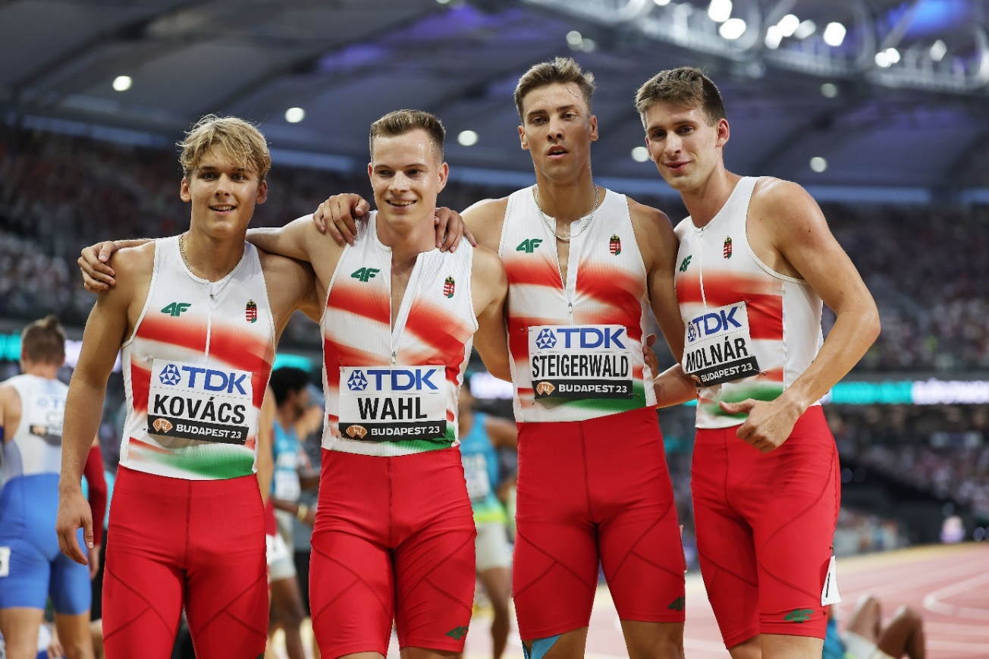

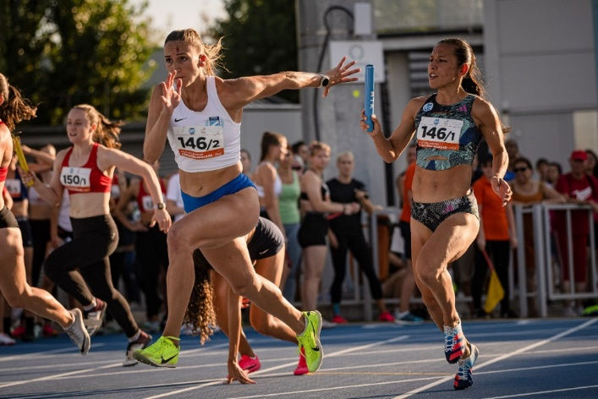
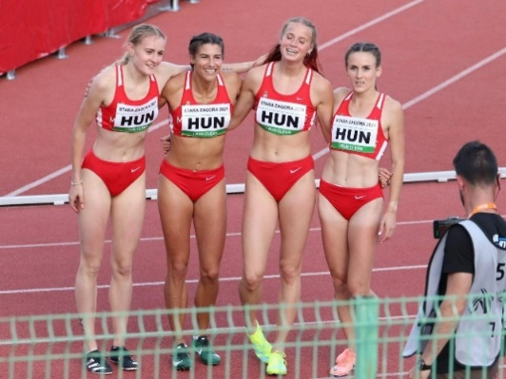
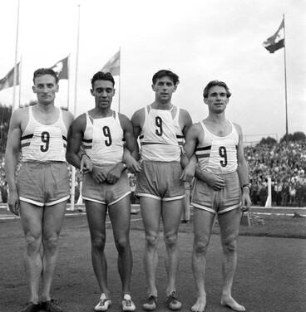
4 x 100 m ffi - női
4 x 400 m ffi - női
4 x 400 m vegyes

Slide 20
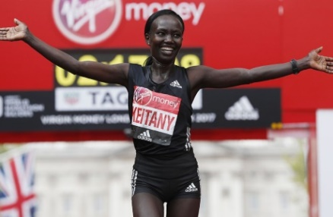
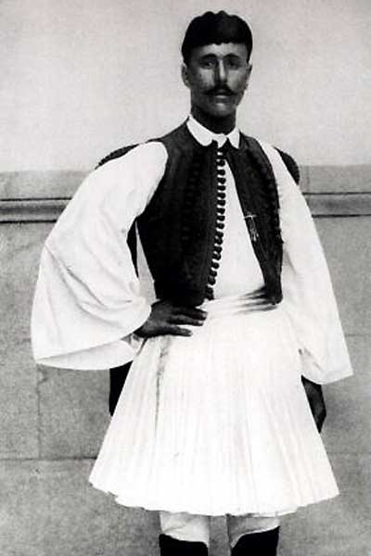
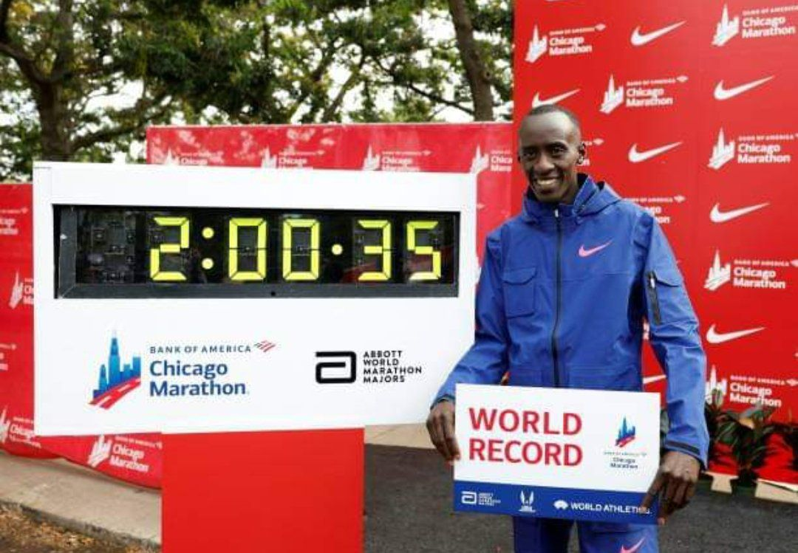
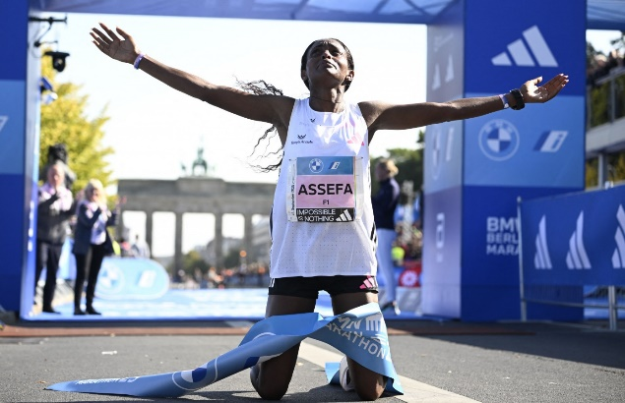
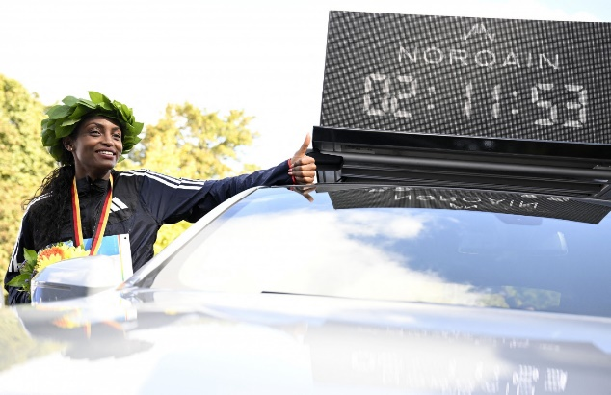
Marathon futás
A táv 42.195 km
Rajt és a cél az atlétika stadionban, de a táv nagy része a stadionon kívüli kimért pályán.
Az első Marathon futó olimpiai bajnok 1896-ban, Spiridon Louis, (2:58:50) GRE
Jelenlegi világcsúcstartók:
Eliud Khipchoge KEN 2019 – (1:59:40)
Kelvin Kiptum KEN 2023 (2:00:35)
Tigst Assefa ETP 2023 (2:11:53)
Jepkosgei Keitany (2:17.01) KEN, 2017

Slide 21
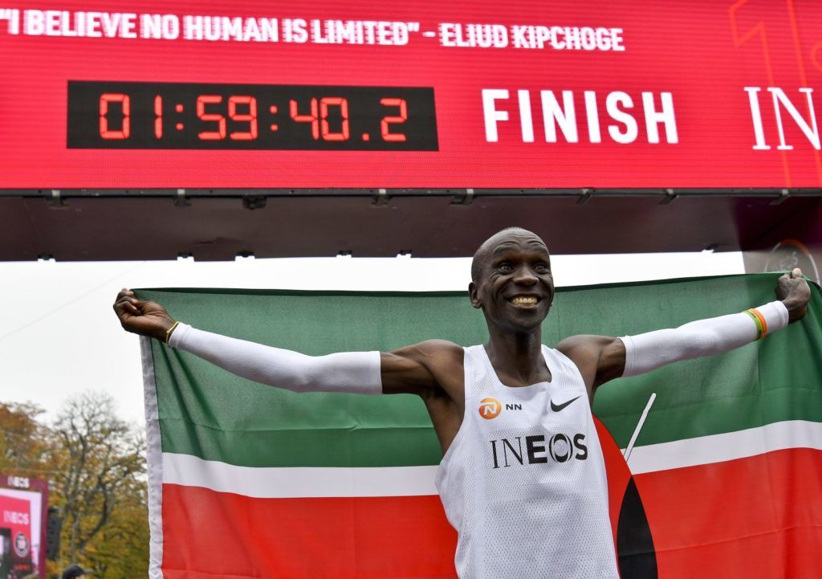
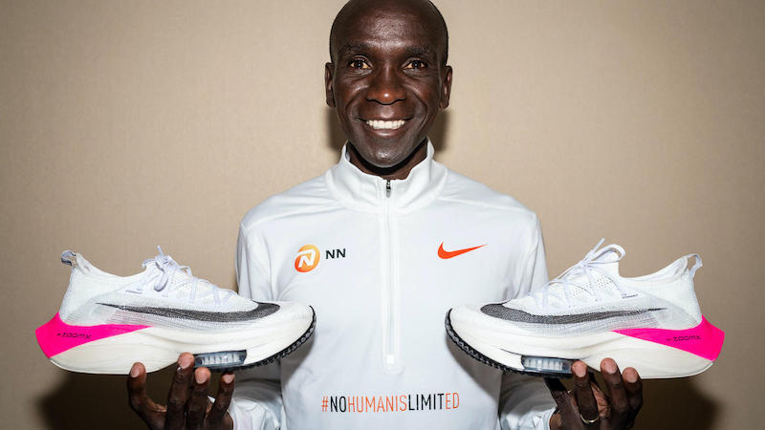


Eliud Khipchoge ( 1:59.40:2)
List of world records in athletics – Wikipedia
2.54.8 mp-s tempó ezer méteren,
Kb. 70 mp-s 400 m-ek,
Johhny Hayes 2:55:18, 1908 vcs.
(18 km!!!)

Slide 22





Slide 23


New York 50

Slide 24



Ultra Running Lubics Szilvia, ultrafutó szakág
246 km, 3 x Spartathlon győztes
Magyar Becsület Rend kitüntetettje,
Maráz Zsuzsanna
27:04:28 óra
Bódis Tamás
23:28,37 óra

Slide 25



Gyaloglás
Speciális szabályok
Atlétika stadionban van a rajt és a cél,
de a táv nagy része stadionon kívül, kijelölt pályán,
szigorú kontrol alatt (versenybírók)
20 km nőknek (1:24:38)
20 km férfiaknak (1:16:36)
50 km férfiaknak (3:32:33)
35 km !!

Slide 26








Az atlétikai ugró versenyszámai
Távolugrás: 895 cm 752 cm
Hármasugrás: 18.29 m 15.67 m
Magasugrás: 245 cm 209 cm
Rúdugrás: 622 cm 506 cm

Slide 27





Az atlétika dobó versenyszámai
Gerelyhajítás ( 800 ill. 600 g) 98.48 m 72.28 m
Súlylökés (7.26 ill. 4 kg) 23.37 m 22.63 m
Diszkoszvetés ( 2 ill. 1 kg) 74.08 m 76.80 m
Kalapácsvetés (7.26 ill. 4 kg) 86.74 m 82.98 m

Slide 28




Az atlétika összetett versenyszámai
Tízpróba,
I nap: 100m, távolugrás, súlylökés, magasugrás, 400m futás.
II. nap: 110m gátfutás, diszkoszvetés, rúdugrás, gerelyhajítás, 1500m futás
(9126 pont; K. Mayer, FRA, 2018)
Hétpróba,
I. nap: 100m gátfutás, magasugrás, súlylökés, 200 m futás.
II. nap: távolugrás, gerelyhajítás, 800m futás.
( 7291 pont; J. Joyner-Kersee, USA, 1988)

Slide 29

A WA fejlesztési, támogatási stratégiája, a bevételek felhasználása
Pénzdíjak
Részvételi támogatás, kvóta rendszer
Szövetségek támogatása
Fejlesztési program: edzők,
adminisztráció, versenyzők,
versenybírók képzése,
továbbképzése
IAAF Fejlesztési központok:
konferenciák, kiadványok,
szemináriumok,
ösztöndíjak, edzőtáborok
Gyerek atlétika (Kids Athletics)

Slide 30
Az IAAF - WA mérföldkövei
1912 IAAF Megalakulás
1983 Világbajnokság 4 évenként
1987 Fedett pályás VB 2 évenként
1993 Világbajnokság 2 évenként
2019 WA
Egész éves atlétikai program ( Mezei VB. Gyalogló EK, Félmaratoni VB,Junior VB, Ifi VB, Grand Prix sorozat, Diamond League, Világ Kupa, IAAF Gála, Atlétikai Világnap).

Slide 31






Az IAAF - WA elnökök: J.S. Edström (SWE) 1912 - 1946
Lord Burgley (GB) 1946 - 1976
Adriann Paulen (NED) 1976 - 1981
Primo Nebiolo (ITA) 1981 - 1999
Laminea Diack (SEN) 1999 - 2015
Lord Sebastian Coe (GB) 2015 -

Slide 32




Női Atlétika
1928 Az első olimpiai szereplés
Nőket védő speciális szabályok
Ma szinte azonos
olimpiai-VB program
Női atlétika népszerűsége
Nők bevonása a vezetői
testületekbe
(IAAF szabály: hölgyeket
kötelező beválasztani a döntéshozó testületekbe!)

Slide 33

A sportág népszerűsítési tervei:
A versenyek pergőbbé tétele
Új, látványos versenyek bevezetése
A mérések, eredményközlések gyorsítása
Zenés, jó műsorközléses bajnokságok
Látvány!!
stb

Slide 34
Fontosabb szabálymódosítások
Felkészülési idő, majd annak rövidítései
Rajtolásnál nincs kiugrás
Dobó szektorok változtatása
Gerelyek megváltoztatása
Ügyességi számokban a döntőben erősorrend – Távolba ugrások!!
Gyalogló szabályok módosulása
Ruházkodás szabályainak változása
Edzői segítség megengedése

Slide 35

Az eredmények fejlődésének okai
Edzésmódszerek
fejlődése
Műanyag pályák
Sporteszközök,
felszerelések
fejlődése
A táplálkozás
javulása
Orvosi támogatás,
regeneráció
Anyagi motiváltság

Slide 36
WA - 2023 év atlétái
A nemzetközi szövetség (WA) újításként három kategóriában osztotta ki az esztendő legjobbjainak járó elismerést. Külön díjazták a futó és ügyességi számokat, valamint az utcai versenyeken mutatott teljesítményt.
A férfiaknál a futószámokban a Budapesten triplázó (100 és 200 m, 4x100-as váltó) amerikai Noah Lyles nyert, a nőknél pedig a kenyai Faith Kipyegon, aki a hölgyek között elsőként győzött vb-n 1500 és 5000 méteren is.
Az ügyességi számokban az idén többször világcsúcsot döntő rúdugró, a svéd Armand Duplantis, és a hármasugrásban harmadszor világbajnok venezuelai Yulimar Rojas bizonyult a legjobbnak.
A stadionon kívüli számok tekintetében két világrekorder maratonista kapta a díjat: a férfiaknál a Chicagóban első kenyai Kelvin Kiptum, a nőknél pedig az etióp Tigst Assefa, aki Berlinben érte el minden idők legjobb idejét.

Slide 37








Slide 38

www.masz.hu www. wa.org www.iaaf.org www.eaa.com www.all-athletics.com

Slide 39




2023 2024

Slide 40




Slide 41

In addition:
Budapest Grand Prix
Budapest Mobil Grand Prix
István Gyulai Memorial - Hungarian Athletics Grand Prix
The list of athletics events organised in Hungary is quite illustrative:
1966, Budapest: European Championships
1983, Budapest: European Indoor Championships
1988, Budapest: European Indoor Championships
1989, Budapest: World Indoor Championships
1994, Budapest: World Athletics Cross Country Championships
1995, Nyíregyháza: European U18 Championships
1998, Budapest: European Championships
2001, Debrecen: World U18 Championships
2003, 2004,2005, Szombathely: World Athletics Final - Hammer Throw
2004, Budapest: World Indoor Championships
2006, Debrecen: World Road Running Championships
2007, Debrecen: European U23 Championships
2010, Nyíregyháza: European Veteran Championships
2012, Budapest - Szentendre: European Cross Country Championships
2014, Budapest: World Masters Indoor Championships
2018, Győr: European U18 Championships
2023 Budapest World Championships

Slide 42


Az ATLÉTIKÁVAL nem lehet tévedni…!
Köszönöm a figyelmet!

